Slide 1
Dibujo arquitectónico

Slide 2
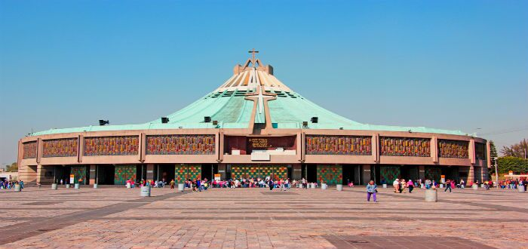
Arquitectura IDEAS Y SUEÑOS CONSTRUIDOS EN UNA REALIDAD

Slide 3
dibujo

Slide 5
Convenios internacionales de líneas

Slide 7
planta
El la vista de un corte en un plano horizontal viendo hacia abajo pasando una altura normalmente de 1.20 pudiendo variar en mas o en menos según lo que se pueda cortar y que quede representado en la planta tratando de cortar los principales elementos verticales.
En lo dibujado en planta se aplican las calidades de línea descritas con anterioridad.
Líneas principales
Líneas generales
Líneas auxiliares
Líneas de proyección.
1
3
2
4
2

Slide 8
Efecto que produce el cruce de líneas en el dibujo arquitectónico
Un dibujo deficiente resulta cuando no se tocan las líneas en las esquinas provocando irregularidades en la definición de cruces.
Una forma practica de realizar un trazo con definición calidad es:
Trazar las líneas de una forma moderada con línea delgada y cruzando las esquinas; y después con una línea gruesa trazar por la parte interior pegada a la línea delgada llegando a las esquinas sin preocuparse ya por el cruce.

Slide 11
Ejemplo de acotamiendo

Slide 16
cotas
Es importante en los sistemas de acotación seguir un ordenamiento en la forma de acotar.
Se establecen ciertas normas, no usar las líneas de dibujo para definir la cota
No cruzar las cotas trae confusión en medidas
Primero se dibujan cotas de medidas menores y después las distancias mayores.
No dibujar cotas aisladas cuando no sea estrictamente necesario.
Hay que acotar en cadena, se pude acotar medidas parciales en cadena.
Siempre es conveniente tener una cota general.
Procurar que las cotas estén fuera del dibujo

Slide 18
Ejes
La función de los ejes es ubicar los muros que tendrá nuestro proyecto ayudando con ello a ubicar elementos constructivos, se nombran por números y letras generalmente mayúsculas, que conforman un plano cartesiano. Es decir, a una parte horizontal o vertical se le nombra con letras y a la otra con números, dependiendo esto de cual sea la que tenga el mayor número de elementos pues a ella, se le designarán los números. Pueden usarse en ejes diagonales los cuáles se designan con números romanos o alfabeto en minúsculas.
Se representan con diseños variados de acuerdo al gusto del arquitecto y por lo general se encierra el número o letra, en un círculo y siempre serán la guía de un eje horizontal o vertical que ordena los muros de un proyecto arquitectónico. Los ejes son de mucha utilidad a la hora de trazar, construir, interpretar o cuantificar un proyecto.
Componentes de un Eje:
-Letras o Números: mayúsculas, minúsculas; arábigos o romanos.
-Círculo: completo, seccionado, con sombras, líneas o doble línea.
-Líneas: generalmente la línea de eje que atraviesa el plano se representa con línea punto, calidad delgada 0.1

Slide 19
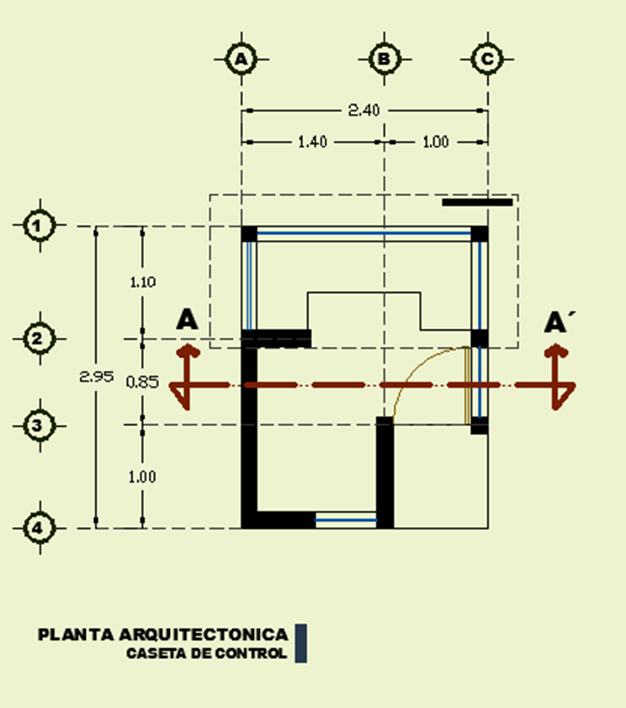
simbologias para ejes

Slide 20
Cubierta, en planta.
Elemento constructivo delimitador del espacio, que generalmente se ubica en la parte superior de la construcción para protegerlo de las inclemencias atmosféricas. Su principal función es evitar la entrada de agua al espacio habitable, pero también desempeña un papel importante en la protección térmica.
Elaboración propia Arq. Estrada Pantoja

Slide 21
Elementos que debe de tener una planta de cubierta

Slide 22
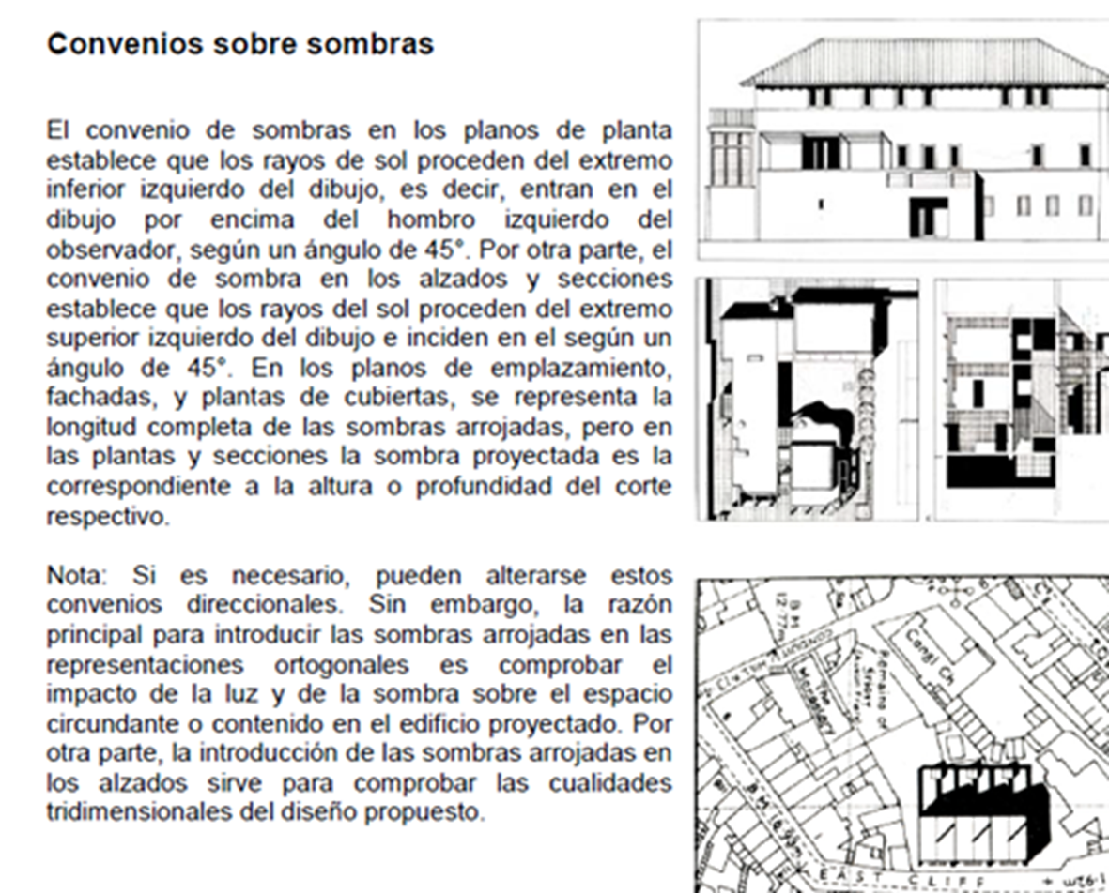
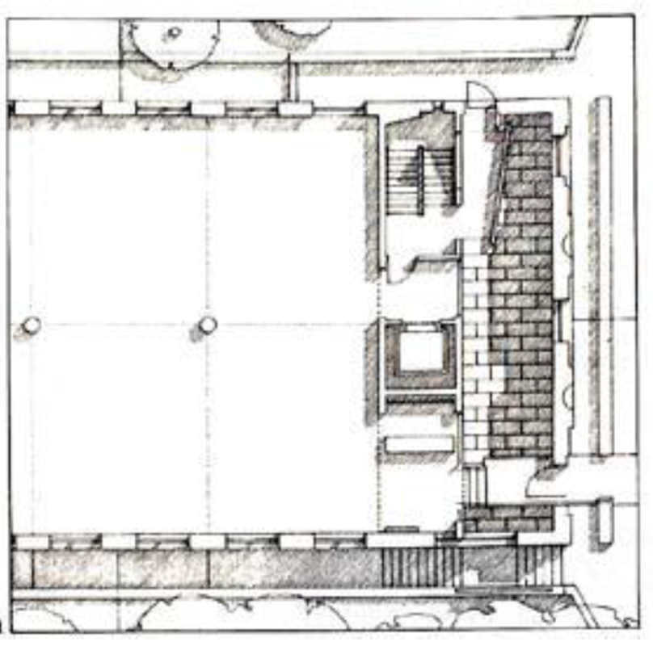
Convenio internacionales de sombras en planta.

Slide 24
Simbología usada en planos

Slide 25
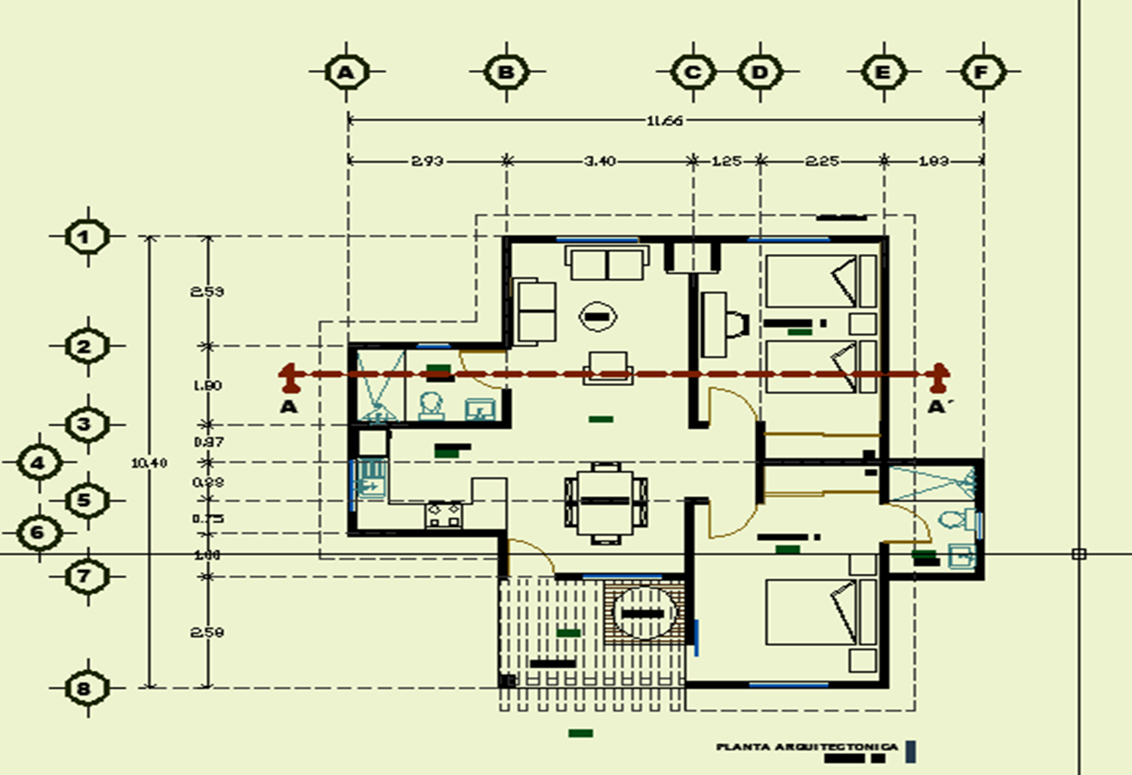
SIMBOLOGIA ARQUITECTONICA

Slide 26
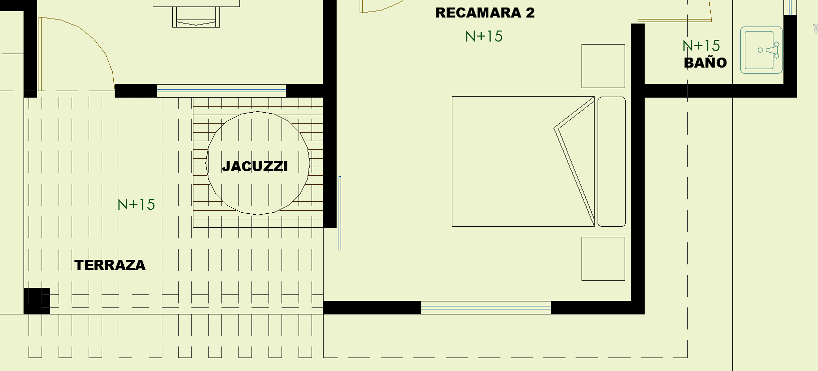

Slide 27
Simbología usada en planos

Slide 28
SIMBOLOGIA DE RAMPAS Y PENDIENTES.

Slide 29
Simbología en rampas y escaleras

Slide 34
Plantas y arbustos
Los setos y arbustos se grafían con una línea fina especialmente si están próximos a los arboles . Como los arbustos suelen plantarse agrupados una sola línea de contorno puede definir las masas de un conjunto de plantas.
Si s e quiere representar de forma eficaz los arbustos trabajados se debe evitar el excesivo garabateo que distraiga la atención.

Slide 35
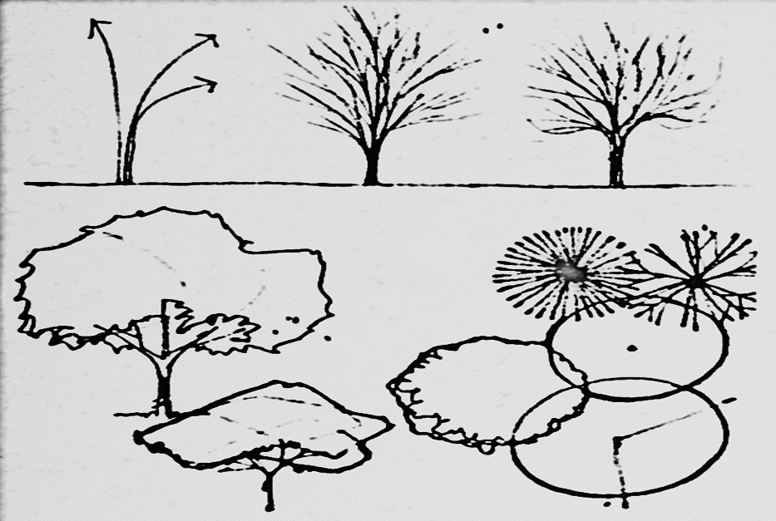

Slide 37
Superficies de terreno

Slide 38
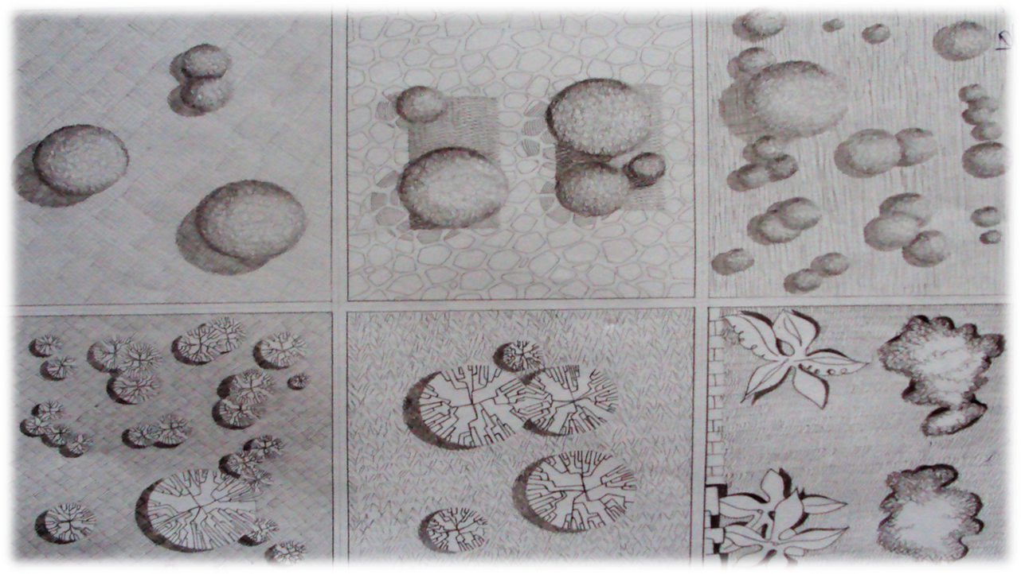

Slide 39
REPRESENTACION VEHICULAR

Slide 40
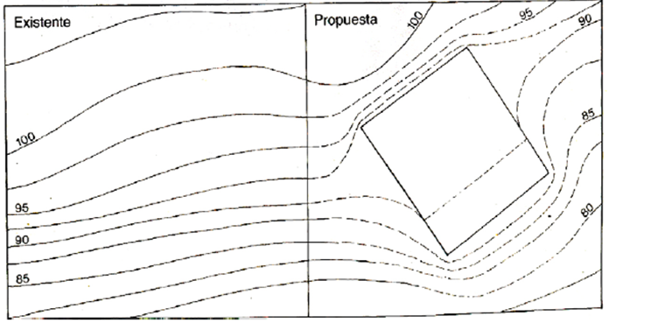
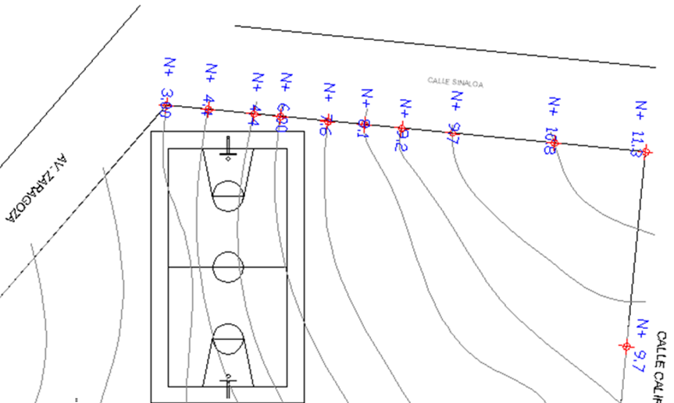
Dibujo de la topografía de un terreno.
Dibujo de la topografía de un terreno. Se representan unas líneas imaginarias que simbolizan la altura sobre el nivel del mar o sobre otra referencia fija, e indican la progresión de alturas sobre la línea misma de una forma continua. Para la interpretaron de los planos topográficos, la dirección de cada curva nos indica la forma seccionada de la masa del terreno a esa altura.

Slide 42
